Slide 2
FTP 개요
695쪽
FTP(File Transfer Protocol)는 파일을 전송하기 위한 서비스
웹에서 FTP의 고유 기능인 파일 전송을 편리하게 할 수 있게 되어서 예전보다 인기가 많이 떨어짐
파일 전송 자체를 위해서는 성능이 뛰어남
vsftpd는 우분투에서 제공해 줌
vsftpd(Very Secure FTPD)는 우분투에서 기본적으로 제공되며, 리눅스와 유닉스 환경에서 보안성과 성능이 우수한 FTP 서버로 인정받고 있음.
SFTP는 보안이 강화된 FTP 서버

Slide 3

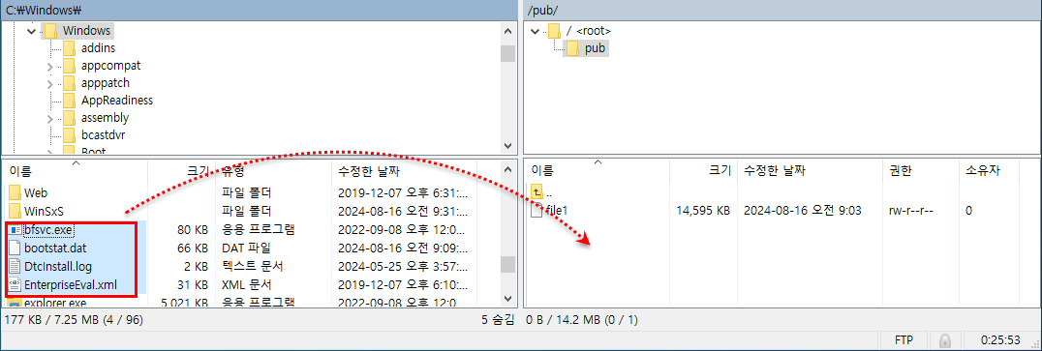
697쪽
<실습1> vsftpd 설치 및 운영
실습목표
vsFTPD(Very Secure FTPD)를 설치/운영하자.
익명(anonymous)사용자도 업로드 되도록 설정한다.
vsftpd.conf 파일의 설정법을 익힌다.
결과 화면 (FTP 파일 업로드 화면)

Slide 4
vsftpd.conf 옵션
698쪽
- anonymous_enable: anonymous(익명) 사용자의 접속을 허가할지 설정
- local_enable: 로컬 사용자의 접속 허가 여부를 설정
- write_enable: 로컬 사용자가 저장, 삭제, 디렉터리 생성 등의 명령을 실행하게 할 것인지 설정(anonymous 사용자는 해당 없음)
- anon_upload_enable: anonymous 사용자의 파일 업로드 허가 여부를 설정
- anon_mkdir_write_eanble: anonymous 사용자의 디렉터리 생성 허가 여부를 설정
- dirlist_enable: 접속한 디렉터리의 파일 리스트를 보여줄지 설정
- download_enable: 다운로드의 허가 여부를 설정
- listen_port: FTP 서비스의 포트 번호를 설정(기본: 21번)
- deny_file: 업로드를 금지할 파일을 지정(예: deny_file={*.mpg,*.mpeg,*.avi})
- hide_file: 보여주지 않을 파일을 지정(예: hide_file={*.gif,*.jpg,*.png})
- max_clients: FTP 서버의 동시 최대 접속자 수를 지정
- max_per_ip: 1개 PC가 동시에 접속할 수 있는 접속자 수를 지정

Slide 5
704쪽
비타민 퀴즈 13-1
▶ 힌트 : Client에 gftp-common과 gftp-gtk 패키지를 설치해야 한다.

Slide 6
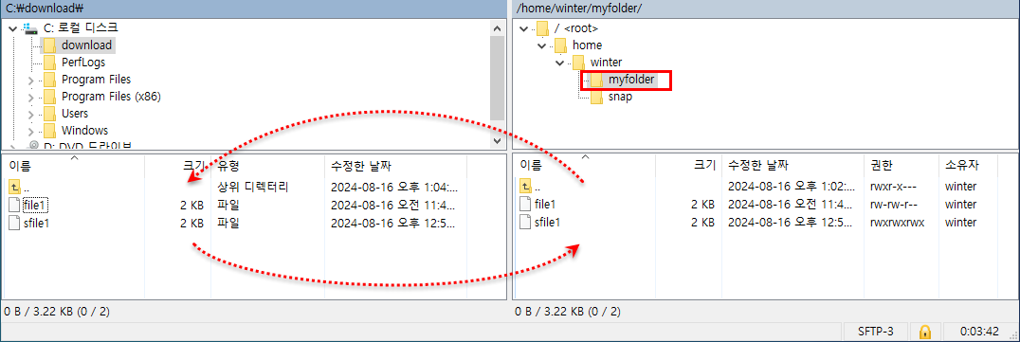
705쪽
<실습2> SFTP 설치 및 운영
실습목표
보안이 강화된 SFTP(Secure FTP)를 설치하고 운영한다.
SFTP는 SSH 서버와 함께 설치되고 운영된다.
결과 화면 (SFTP 파일 업로드/다운로드 화면)

Slide 7
711쪽
비타민 퀴즈 13-2
▶ 힌트 : Client에 gftp 화면에서 [SSH2] 방식으로 접속한다.

